Slide 1
Que es la Sobrecarga de Operaciones?
Es la aparición de métodos dentro de una misma clase que se llaman igual, pero realizan acciones (levemente) diferentes.
Normalmente varían en cantidad y/o tipo de parámetros de entrada.
Por ejemplo, en la clase Auto podemos tener variantes del método acelerar():
acelerar() acelera 10km/h
acelerar(int km) acelera de acuerdo al parámetro “km”
acelerar(int km, boolean tieneNitro)
idem caso anterior, pero si el parámetro “tieneNitro” es verdadero acelera el doble!

Slide 2
Sobrecarga de Operaciones - Codificación
//Ejemplo – Codificación en Java
class Auto {
// Atributos aquí
int velocidad;
// Métodos aquí
void acelerar() { // Por omisión acelera 10 kilómetros
velocidad = velocidad + 10;
}
void acelerar(int km) { // Acelera km del parámetro de entrada
velocidad = velocidad + km;
}
void acelerar(int km, boolean tieneNitro){
if(tieneNitro == false){
acelerar(km); // Llama a sobrecarga anterior
}
else {
acelerar(km*2); // Llama a sobrecarga anterior
}
}
}

Slide 3
Que son las Relaciones Simples?
Se produce cuando una clase se relaciona con otra clase.
La relación es única.
Por ejemplo: Auto tiene una relación simple con Motor, por que
un auto puede tener únicamente un motor.
Se puede presentar como:
“... un Auto tiene un Motor ...”

Slide 4
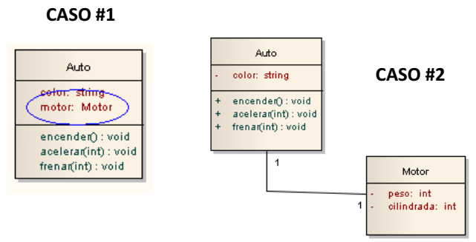
Que son las Relaciones Simples?
Formas de representar relaciones simples gráficamente:
Caso #1: motor como un atributo de clase Auto.
Caso #2: Relación simple entre clase Auto y clase Motor:
Auto tiene un Motor.

Slide 5
Ejercicio #4 – Relaciones Simples
A partir de las clases detectadas previamente, identifique las
relaciones simples que existen entre las mismas.
TIP: Para este ejercicio asumiremos que:
Cada cliente puede tener una única cuenta.
Cada alumno puede tener un único curso.
Cada docente puede dictar una única materia.

Slide 6
Ejercicio #4 – Solución
ClientePyme tiene una CuentaCorriente
ClienteCorporacion tiene una CuentaCorriente
ClienteIndividuo tiene una CajaDeAhorro
Banco tiene un DirectorGeneral
Sucursal tiene un DirectorDeSucursal

Slide 7
Ejercicio #4 – Codificación
//Ejemplo – Codificación en Java
class Cliente {
// Atributos aquí
String razonSocial;
CuentaCorriente cuenta;
}
class Banco {
// Atributos aquí
String nombre;
GerenteGeneral gerente;
}

Slide 8
Que son las Relaciones Múltiples?
Se produce cuando una clase se relaciona con una o muchas otras clases. La relación es múltiple.
Por ejemplo: Auto tiene una relación múltiple con Rueda, por que:
un auto puede tener varias ruedas
Se puede presentar como:
“... un Auto tiene de una a muchas Rueda(s) ...”
“... una Universidad tiene de uno a muchos Alumno(s) ...”
Se dice que una Universidad tiene una colección** de alumnos
Nota**: En los lenguajes de programación, colección o lista o diccionario.

Slide 9
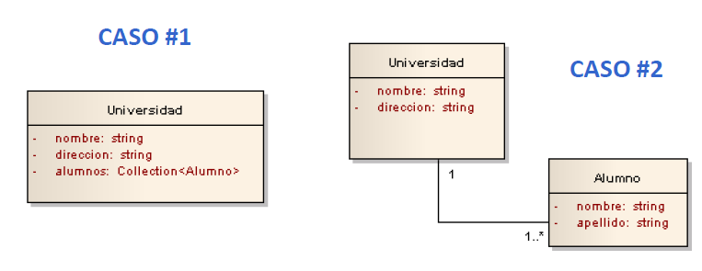
Que son las Relaciones Múltiples?
Formas de representar relaciones múltiples gráficamente:
Caso #1: Universidad tiene un atributo colección de la clase Alumno.
Caso #2: Relación múltiple entre clase Universidad y clase Alumno:
Universidad tiene muchos Alumnos.

Slide 10
Ejercicio #5 – Relaciones Múltiples
A partir de las clases detectadas previamente, identifique las
relaciones múltiples que existen entre las mismas.
TIP: Para este ejercicio asumiremos que:
Cada cliente puede tener más de una cuenta.
Cada alumno puede estar inscripto en varios cursos.
Cada docente puede dictar al menos una materia.

Slide 11
Ejercicio #5 – Solución
Banco tiene de uno a muchas Sucursal(es)
Banco tiene de uno a muchos DirectorRegional(es)
Cliente tiene de una a muchas CuentaCorriente(s)
GrupoFinanciero tiene de uno a muchos Banco(s)
Sucursal tiene de uno a muchos Servicio(s)

Slide 12
Ejercicio #5 – Codificación
//Ejemplo – Codificación en Java
class ClienteCorporacion {
// Atributos aquí
String razonSocial;
Collection<CuentaCorriente> cuentas;
}
class Banco {
// Atributos aquí
String nombre;
GerenteGeneral gerente;
Collection<Sucursal> sucursales;
Collection<DirectorRegional> directores;
}
//En C# los equivalentes a collection //de Java son: List y Dictionary

Slide 13
Que es la Visibilidad?
Es la posibilidad de “ver” un atributo o método.
Si un atributo o método es privado (-) sólo puede verse dentro de la clase.
Si un atributo o método es publico (+) puede verse desde otras clases.
La visibilidad es establecida por los modificadores de visibilidad: private y public
Existe la visibilidad protected (protegido), fuera del alcance de este curso, donde la clase es visible para las clases del mismo paquete (en Java) o del mismo componente (en .NET), y las subclases de cualquier descendencia.

Slide 14
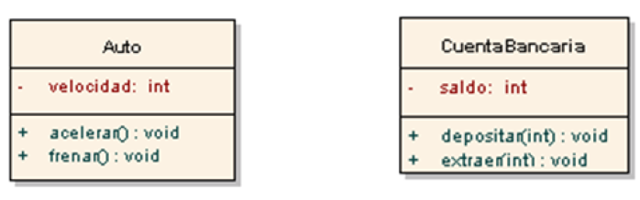
Que es la Visibilidad?
El atributo velocidad es privado, solo puede modificarse a través de los métodos acelerar() y frenar() | El atributo saldo es privado, solo puede modificarse a través de los métodos depositar() y extraer()

Slide 15
//Ejemplo – Codificación en Java
class Auto {
// Atributos aquí
private int velocidad;
// Métodos aquí
public void acelerar() {
velocidad = velocidad + 10;
}
public void acelerar(int km) {
velocidad = velocidad + km;
}
public void acelerar(int km, boolean tieneNitro){
if(tieneNitro== false){
acelerar(km);
} else{
acelerar(km*2);
}
}
}
Que es la Visibilidad? - Codificación

Slide 16
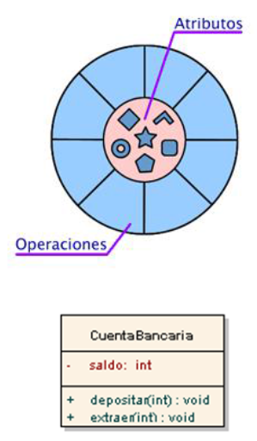
Que es el Encapsulamiento?
Es el ocultamiento del estado de un objeto.
El estado (atributos) podrá accederse únicamente a través de sus operaciones (métodos).
En la clase, los atributos deben ser privados y los métodos para acceder a los atributos deben ser públicos.
El atributo saldo esta encapsulado, solo puede accederse a través de los métodos depositar() y extraer()

Slide 17
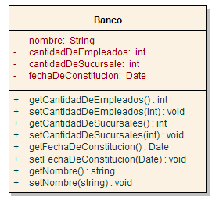
Que son los Setters y los Getters?
Son métodos de acceso público a atributos privados.
Representan la única forma de acceder a los atributos.
Setter: método utilizado para setear el valor a un atributo.
Getter: método utilizado para obtener un valor de un atributo.
Los IDEs generalmente permiten generar los setters y getters de forma automática!

Slide 18
Setters y Getters - Codificación
//Ejemplo – Codificación en Java
class Banco {
// Atributos aquí
private String nombre;
private int cantidadDeEmpleados;
// Métodos aquí
public void setNombre(String n) {
nombre = n;
}
public String getNombre() {
return nombre;
}
public void setCantidadDeEmpleados(int c) {
cantidadDeEmpleados= c;
}
public int getCantidadDeEmpleados() {
return cantidadDeEmpleados;
}
}

Slide 19
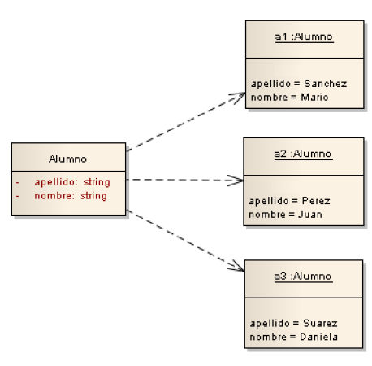
Objetos vs. Clases?
La clase representa una entidad tangible o intangible, es un molde, una plantilla.
Los objetos son instancias de una clase.
Es como tomar la plantilla o molde (una clase) y personalizarla (completar sus atributos).

Slide 20
Constructores para construir Objetos
Los objetos son construidos a partir de una clase. Todos los objetos dependen de una clase.
Para construir un objeto es necesario utilizar un constructor.
El constructor es “un método” de la clase que es invocado al construir un objeto, y tiene un conjunto de acciones a realizar.
El constructor tiene el mismo nombre que la clase, y para invocarlo se utiliza una palabra clave new del lenguaje de programación.
FORMA GENERICA:
NombreDeClase nombreDeObjeto = new Constructor();
EJEMPLO:
Auto a = new Auto();

Slide 21
Ejercicio #6 – Codificación
Asumiendo que la clase cliente cuenta con dos constructores (un constructor vacío y un constructor que recibe como parámetros:
un identificador,
la razón social,
y la dirección)
y un método informarDatos() el cual informa el valor de sus atributos.
Suponiendo que se ejecuta el siguiente código, cual es la salida en pantalla?
c1 = new Cliente(); c1.informarDatos(); | CASO #1
c2 = new Cliente(3020, “El Trébol SRL”, “Av Maipu 2587”); c2.informarDatos(); | CASO #2
c3 = new Cliente(3084, “Ford SA”, “Lavalle 1256 piso 10 oficina 30”) c3.informarDatos(); | CASO #3
c4 = new Cliente(3084, “Ford SA”, “”) c4.informarDatos(); | CASO #4

Slide 22
Constructores – Conceptos avanzados
Como se llamará cuando una clase tiene más de un constructor?
Sobrecarga de constructores
Una clase debe tener al menos un constructor. Si no el lenguaje de programación agrega un constructor vacío.
Una clase puede tener todos los constructores que sean necesarios.
Que ocurre si hay dos constructores con la misma firma?
Por ejemplo:
Alumno(String n){
nombre = n;
}
Alumno(String a){
apellido = a;
}
NO FUNCIONA! Al igual que los métodos, si tienen misma cantidad de parámetros, deben tener diferente tipo de dato

Slide 23
La clase “Programa”
¿Quien instancia el primer objeto?
La clase Programa a través de un método llamado main(), que se invoca automáticamente al ejecutar nuestra aplicación.
Toda aplicación tiene un objeto de inicio de su ejecución.
class Programa {
public static void main (String[] args) {
// código aquí
// todo el código ubicado aquí se ejecuta automáticamente
// al ejecutar nuestra aplicación
}
}

Slide 24
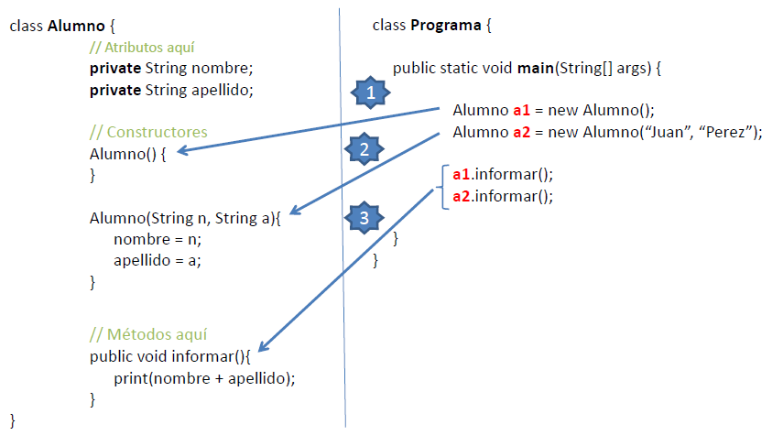
Interacción entre “Programa” y alumnos

Slide 25
Constructores vs. Destructores
De la misma forma que toda clase tiene un constructor, también tiene un método destructor el cual es invocado cuando se destruye la instancia. La tarea de un destructor es “limpiar” antes que la instancia sea destruida.
En la llamada al destructor no se pueden pasar parámetros, así que hay solo un destructor por clase.
En Java o en .NET el destructor no es invocado ya que poseen un mecanismo automático de destrucción de instancias llamado garbage collector que detecta instancias no utilizadas y las elimina.

Slide 26
Ejercitación
Repasar los conceptos aprendidos en este capítulo con el:
Ejemplo Java Descargas clase 2 del Alumni
Recorrer el código el identificar todos los conceptos vistos.

